Slide 1

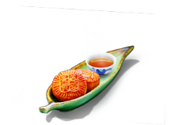

Chủ điểm: Bác Hồ kính yêu
Bài 2 – Tiết 1
Đọc: Thư trung thu

Slide 2


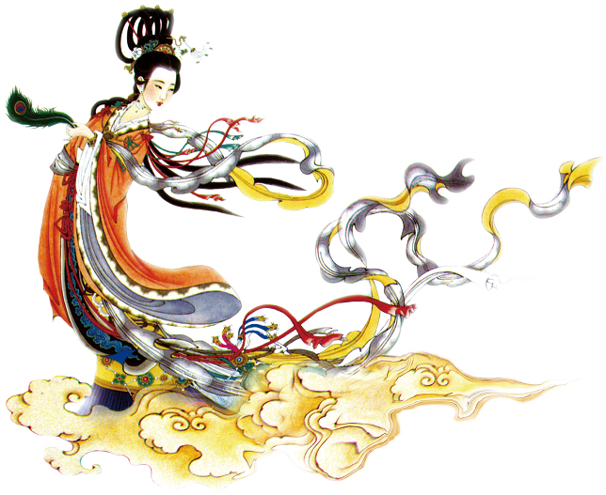




01
KHỞI
ĐỘNG
https://www.youtube.com/watch?v=j2GVscbI0fU

Slide 3


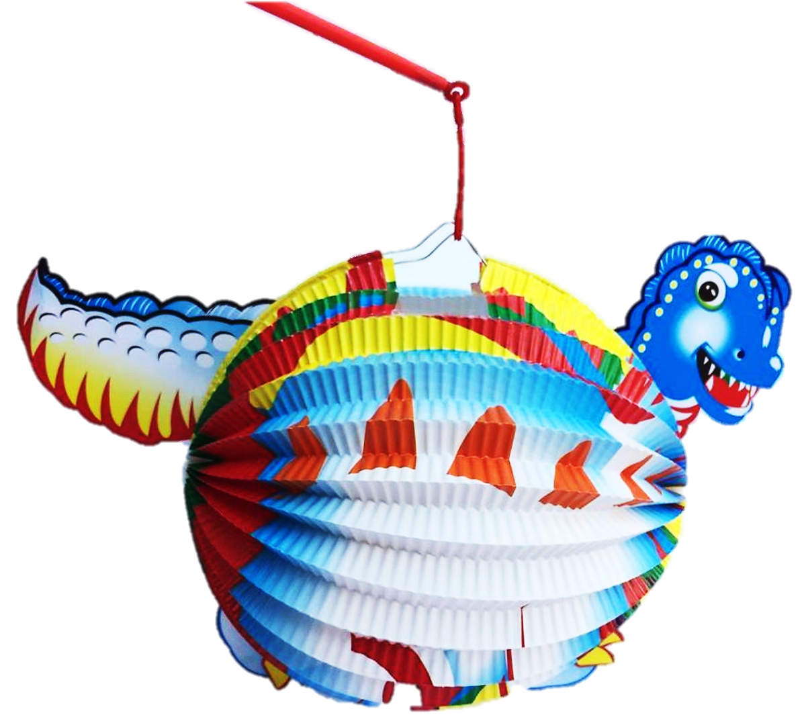
Chia sẻ với bạn về một món quà Trung thu mà em thích.

Slide 4

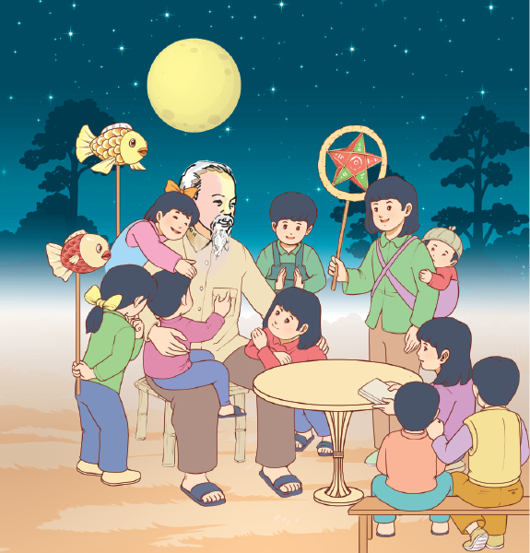
Tranh vẽ gì?

Slide 5

01
  01

Slide 6



Đọc mẫu
TAY DÒ
MẮT DÕI
TAI NGHE

Slide 7


Thư Trung thu
(Trích)
Gửi các cháu nhi đồng.
Mỗi năm, đến Tết Trung thu, Bác càng nhớ các cháu.
Các cháu gửi thư cho Bác nhiều lắm. Bác rất vui. Nhưng vì Bác bận quá, không trả lời riêng cho từng cháu được. Nhân dịp Tết Trung thu, Bác gửi các cháu thư này:
Ai yêu các nhi đồng
Bằng Bác Hồ Chí Minh?
Tính các cháu ngoan ngoãn,
Mặt các cháu xinh xinh,
Mong các cháu cố gắng,
Thi đua học và hành.
Tuổi nhỏ làm việc nhỏ,
Tuỳ theo sức của mình:
Để tham gia kháng chiến,
Để gìn giữ hoà bình.
Các cháu hãy xứng đáng:
Cháu Bác Hồ Chí Minh!
Hôn các cháu
Hồ Chí Minh

Slide 8

Thư Trung thu
(Trích)
Gửi các cháu nhi đồng.
Mỗi năm, đến Tết Trung thu, Bác càng nhớ các cháu.
Các cháu gửi thư cho Bác nhiều lắm. Bác rất vui. Nhưng vì Bác bận quá, không trả lời riêng cho từng cháu được. Nhân dịp Tết Trung thu, Bác gửi các cháu thư này:
Ai yêu các nhi đồng
Bằng Bác Hồ Chí Minh?
Tính các cháu ngoan ngoãn,
Mặt các cháu xinh xinh,
Mong các cháu cố gắng,
Thi đua học và hành.
Tuổi nhỏ làm việc nhỏ,
Tuỳ theo sức của mình:
Để tham gia kháng chiến,
Để gìn giữ hoà bình.
Các cháu hãy xứng đáng:
Cháu Bác Hồ Chí Minh!
Hôn các cháu
Hồ Chí Minh
Luyện đọc nối tiếp câu

Slide 9
Thư Trung thu
(Trích)
1
Gửi các cháu nhi đồng.
Mỗi năm, đến Tết Trung thu, Bác càng nhớ các cháu.
Các cháu gửi thư cho Bác nhiều lắm. Bác rất vui. Nhưng vì Bác bận quá, không trả lời riêng cho từng cháu được. Nhân dịp Tết Trung thu, Bác gửi các cháu thư này:
Ai yêu các nhi đồng
Bằng Bác Hồ Chí Minh?
Tính các cháu ngoan ngoãn,
Mặt các cháu xinh xinh,
Mong các cháu cố gắng,
Thi đua học và hành.
Tuổi nhỏ làm việc nhỏ,
Tuỳ theo sức của mình:
Để tham gia kháng chiến,
Để gìn giữ hoà bình.
Các cháu hãy xứng đáng:
Cháu Bác Hồ Chí Minh!
2
Hôn các cháu
Hồ Chí Minh
Chia đoạn

Slide 10
Thư Trung thu
(Trích)
Luyện đọc nối tiếp đoạn
1
Gửi các cháu nhi đồng.
Mỗi năm, đến Tết Trung thu, Bác càng nhớ các cháu.
Các cháu gửi thư cho Bác nhiều lắm. Bác rất vui. Nhưng vì Bác bận quá, không trả lời riêng cho từng cháu được. Nhân dịp Tết Trung thu, Bác gửi các cháu thư này:

Slide 11
Thư Trung thu
(Trích)
Luyện đọc nối tiếp đoạn
2
Ai yêu các nhi đồng
Bằng Bác Hồ Chí Minh?
Tính các cháu ngoan ngoãn,
Mặt các cháu xinh xinh,
Mong các cháu cố gắng,
Thi đua học và hành.
Tuổi nhỏ làm việc nhỏ,
Tuỳ theo sức của mình:
Để tham gia kháng chiến,
Để gìn giữ hoà bình.
Các cháu hãy xứng đáng:
Cháu Bác Hồ Chí Minh!
Hôn các cháu
Hồ Chí Minh

Slide 12


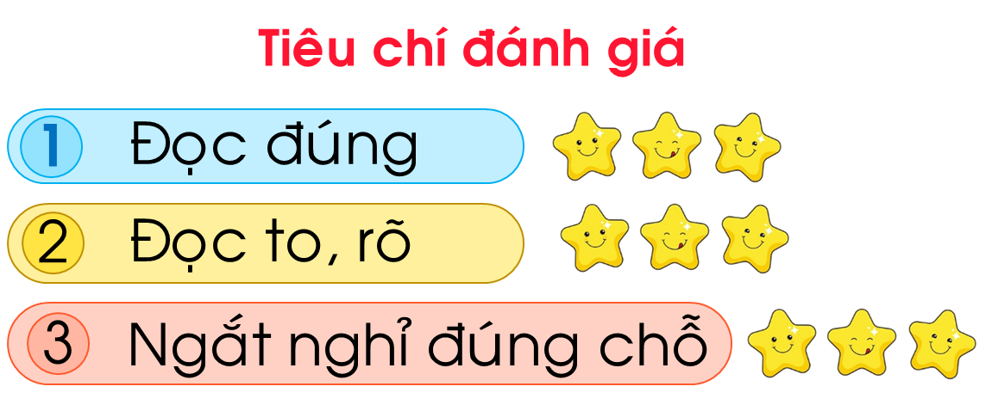





Luyện đọc nhóm
Yêu cầu
Phân công đọc theo đoạn
Tất cả thành viên đều đọc
Giải nghĩa từ cùng nhau

Slide 13
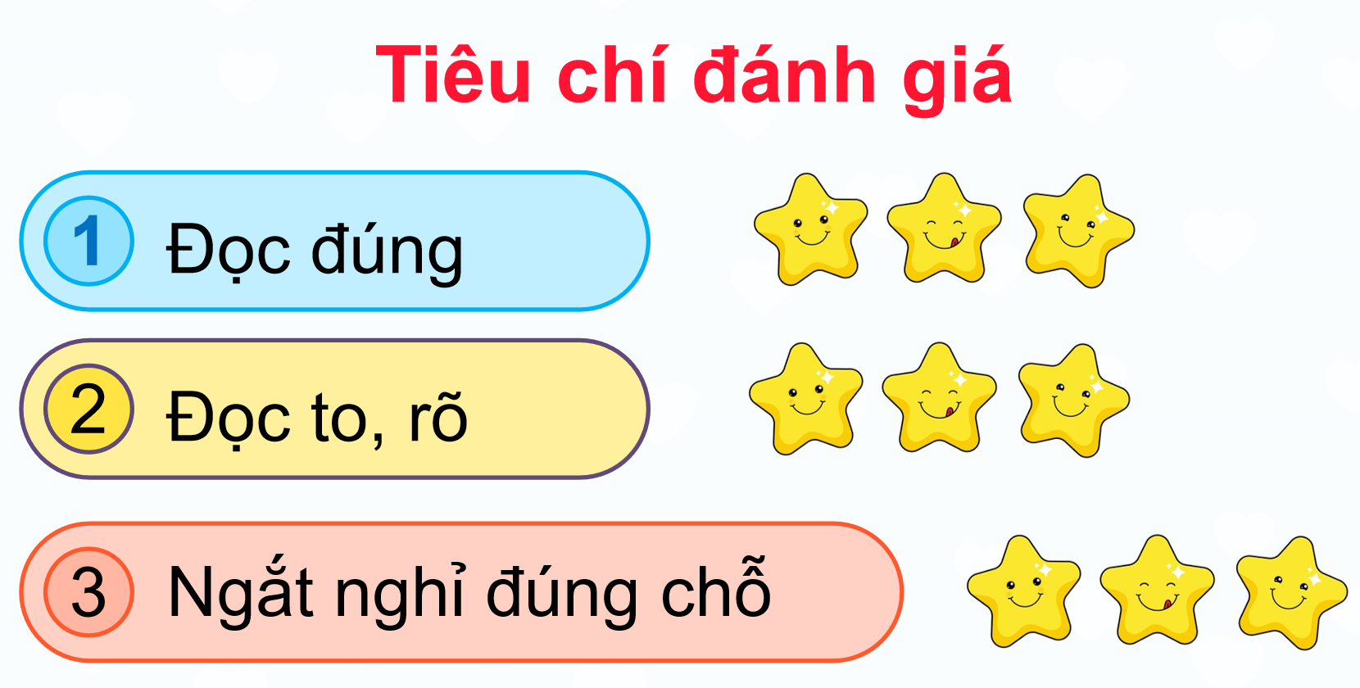

Luyện đọc trước lớp

Slide 14

01
  02

Slide 15







Giải nghĩa từ
Trong bài “Thư trung thu” có từ nào em chưa hiểu nghĩa?

Slide 16


Giải nghĩa từ
1
Kháng chiến :chiến đấu chống quân xâm lược
2
Hoà bình : không có chiến tranh

Slide 17



1
Bác Hồ nhớ đến ai vào dịp Tết Trung thu?
2
Tìm từ ngữ chỉ đặc điểm và tính nết của các cháu nhi đồng trong đoạn thơ Bác viết.
3
Bác Hồ mong điều gì ở các cháu?
4
Em hiểu thêm điều gì về Bác Hồ qua bức thư?

Slide 18
1
Bác Hồ nhớ đến ai vào dịp Tết Trung thu?
Bác Hồ nhớ đến các cháu nhi đồng vào dịp Tết Trung thu.

Slide 19
2
Tìm từ ngữ chỉ đặc điểm và tính nết của các cháu nhi đồng trong đoạn thơ Bác viết.
Ai yêu các nhi đồng
Bằng Bác Hồ Chí Minh?
Tính các cháu ngoan ngoãn,
Mặt các cháu xinh xinh,
Mong các cháu cố gắng,
Thi đua học và hành.
Tuổi nhỏ làm việc nhỏ,
Tuỳ theo sức của mình:
Để tham gia kháng chiến,
Để gìn giữ hoà bình.
Các cháu hãy xứng đáng:
Cháu Bác Hồ Chí Minh!
Từ ngữ chỉ đặc điểm và tính nết của các cháu nhi đồng trong đoạn thơ Bác viết: ngoan ngoãn, xinh xinh.

Slide 20
3
Bác Hồ mong điều gì ở các cháu?
Bác Hồ mong các cháu cố gắng thi đua và học hành.

Slide 21
4
Em hiểu thêm điều gì về Bác Hồ qua bức thư?
Gợi ý: Bác có quan tâm và yêu quý các cháu nhi đồng không? Vì sao Bác bận mà vẫn viết thư cho các cháu thiếu nhi? Trong thơ Bác viết: “Tuổi nhỏ làm việc nhỏ - Tùy theo sức của mình” cho thấy Bác có suy nghĩ và mong muốn như thế nào?).

Slide 22
Thư trung thu
Nội dung chính của bài học là gì?
Tình yêu thương, sự quan tâm của Bác Hồ dành cho các cháu thiếu nhi thể hiện qua Thư Trung thu.

Slide 23
Thư trung thu
Sau bài học, em rút ra bài học liên hệ bản thân là gì?
Kính yêu, biết ơn Bác Hồ, chăm chỉ học tập rèn luyện theo 5 điều Bác Hồ dạy thiếu niên nhi đồng.

Slide 24

01
  02

Slide 25

Em hãy nêu lại nội dung bài đọc “Thư trung thu”
Tình yêu thương, sự quan tâm của Bác Hồ dành cho các cháu thiếu nhi thể hiện qua Thư Trung thu.
Giọng đọc của bài
như thế nào?

Slide 26
Giọng đọc
Giọng đọc thong thả, trìu mến.

Slide 27
Thư Trung thu
(Trích)
Đoạn luyện đọc lại
Ai yêu các nhi đồng
Bằng Bác Hồ Chí Minh?
Tính các cháu ngoan ngoãn,
Mặt các cháu xinh xinh,
Mong các cháu cố gắng,
Thi đua học và hành.
Tuổi nhỏ làm việc nhỏ,
Tuỳ theo sức của mình:
Để tham gia kháng chiến,
Để gìn giữ hoà bình.
Các cháu hãy xứng đáng:
Cháu Bác Hồ Chí Minh!
Hôn các cháu
Hồ Chí Minh

Slide 28
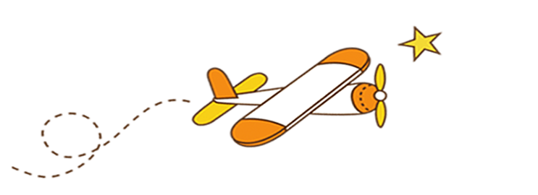


Luyện đọc nhóm
Tiêu chí đánh giá
1
Đọc đúng
2
Đọc to, rõ
3
Ngắt nghỉ đúng chỗ
Yêu cầu: Tất cả thành viên đều đọc

Slide 29
